Slide 1



Slide 2
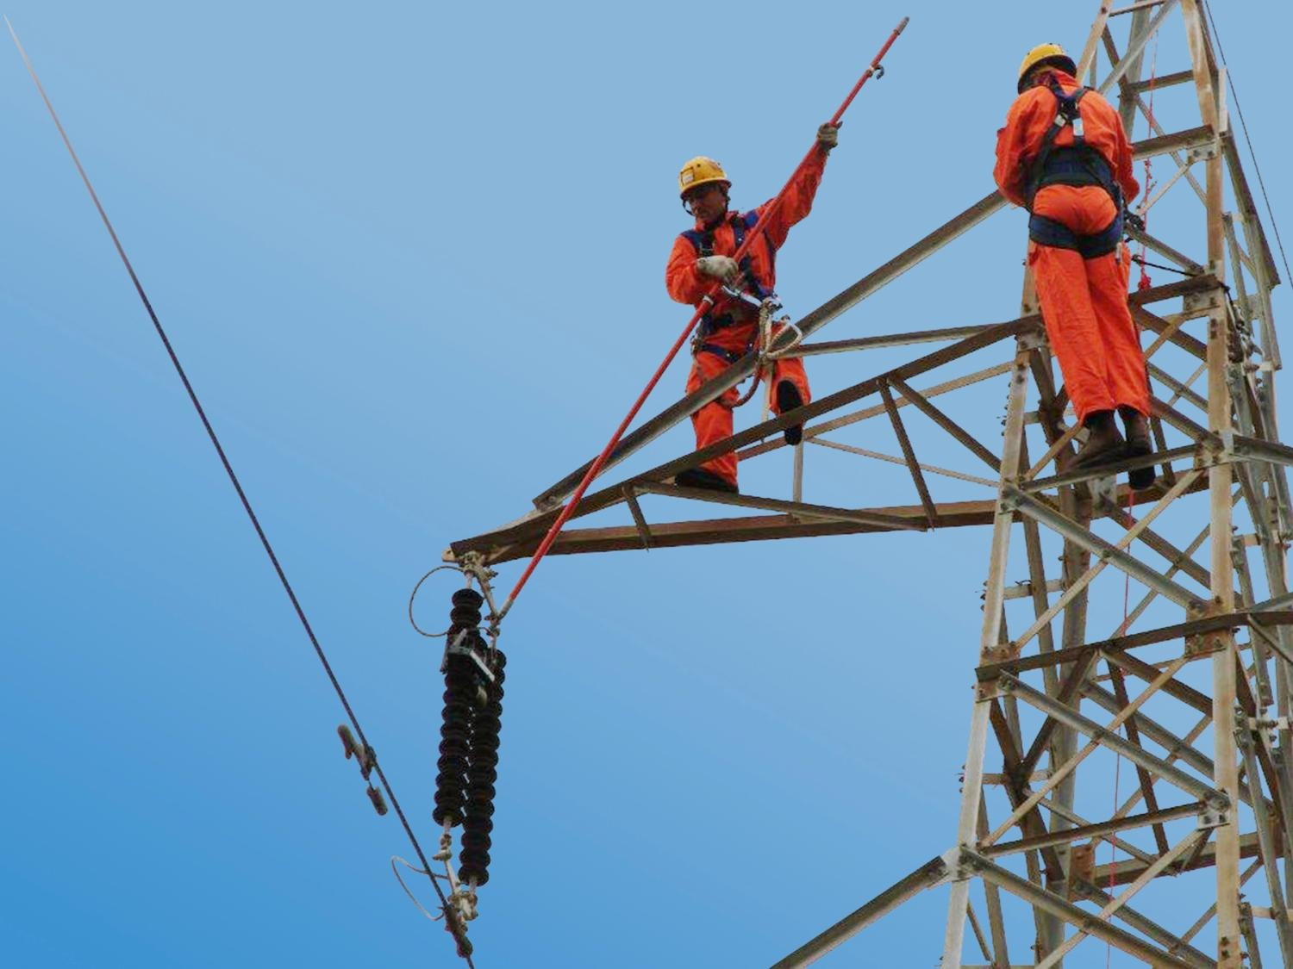
A Importância da Verificação da Integridade das Redes Elétricas e Subestações
Notes:
When suspension insulators are defective, they fail mechanically and power lines can fall to earth.
Finding a defect before it creates a mechanical failure permits non-disruptive action to taken before an outage, or something worse, can occur.
Today we will see how using AC electric field technology to sense defects on transmission line suspension insulators and, applying the same technology to test high-voltage bushings on substation apparatus, enable power utilities to reduce the incidence of Mechanical Failures of suspension insulators, Wildfire Risks, and expensive and unexpected failures at power substations while Increasing Electric System Reliability.

Slide 3

Todos os equipamentos críticos requerem uma verificação periódica de sua integridade
Notes:
All things deteriorate beginning from the moment they are put into service, and the arrow of time moves only in one direction. Many factors contribute to this including environmental conditions, environmental stresses, and physical influences. All critical equipment requires some sort of upkeep or failure is guaranteed in time. And in so many cases, the public is severely impacted.

Slide 4
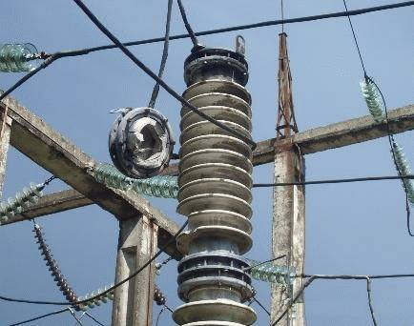
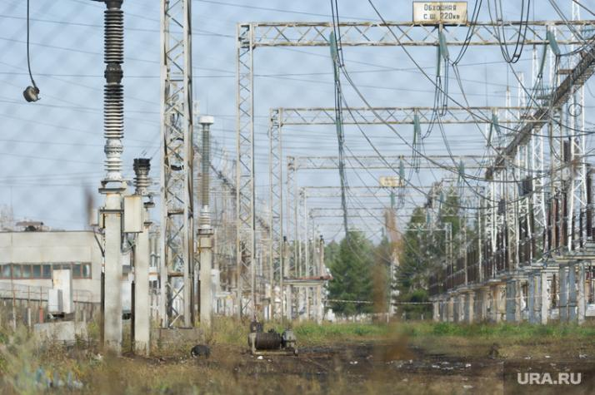
Os Equipamentos de Subestações e Isoladores das Linhas de Transmissão são Elementos Críticos da Infraestrutura Elétrica
A verificação adequada é necessária para garantir um ambiente operacional seguro e contínuo
Bucha de Subestação e Pára Raios Danificados
Notes:
Failures of suspension insulators and insulating substation bushings creates situations that threaten the population with prolonged outages and power grid instability that can cripple hospitals, ground and air traffic and access to emergency services, placing lives at stake.

Slide 5
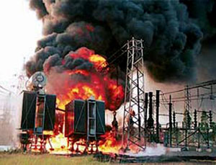
Evite isso: Uma Subestação em chamas!
Notes:
As an example, failed high-voltage insulating bushings on power station apparatus and transformers can destroy the equipment, creating massive toxic air pollution, and cripple effective local power distribution due to the very long lead times associated with high-voltage transformer replacements, which in themselves cost millions of dollars.

Slide 6
Consequências
Perda significativa de receita
Perda de energia para clientes de infraestrutura crítica
Danos ao equipamentos
Danos à reputação
Possíveis fatalidades e destruição de propriedade
Processos judiciais
Perda da cobertura do seguro
Custos elevados (e até mesmo imprevisíveis ) de restauração e serviços de emergência
HOJE, MUITO DISSO É EVITÁVEL:
A tecnologia para detectar defeitos em isoladores muito antes que eles falhem EXISTE!
Esses defeitos resultam em arcos elétricos, falhas mecânicas e queda das linhas de energia elétrica.
Notes:
With an ageing infrastructure, ignoring these facts creates tremendous negative impacts to the power utility industry.
Today much of this is entirely avoidable. Technology that is easy to deploy enables early detection of defects before they deteriorate into disasters for the public and industry. Furthermore, integrating this technology with transmission mapping software allows you to see the health of your power transmission network holistically and immediately see where the weak points are. Planning is the key to avoiding disaster.

Slide 7
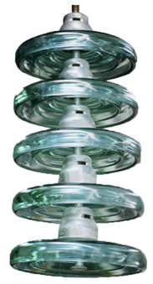
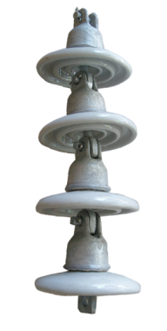
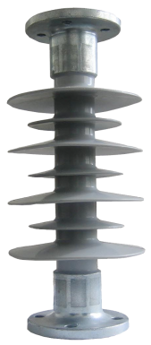
Tipos de Isoladores de Alta Tensão
Porcelana ou Cerâmica
Vidro Temperado
Composto ou Polimérico
(Isolador não cerâmico)

Slide 8
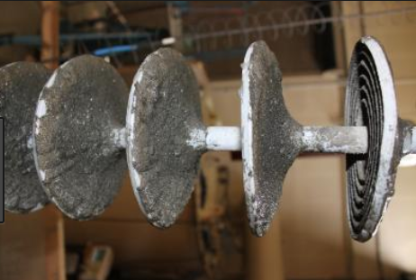
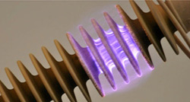
E-FIELD ID SCANNER Positron
Detecta os seguintes tipos de Problemas
Contaminação superficial
Isoladores perfurados
Isoladores com corrente de fuga
Umidade relativa
Trilhamento de carbono
Trincas/rachaduras
Atividade Elétrica de isolador contaminado
Notes:
E-field technology enables the Positron testers to test all types of insulators for all kinds of defects, with the severity of the defect shown in the resulting graph.
With the lightweight probe is attached to a non-conductive hot stick, tests are performed safety since there is never any direct electrical contact.
And the Probe operator needs only to press one button to operate it.

Slide 9
Benefícios ao Utilizar o E-FIELD Scanner
Benefícios:
Evita quedas de energia e perigo devido à falha do isolador
Evita danos ao equipamento
Permite que a manutenção seja programada (e não inesperada)
Previne incêndios resultantes de isoladores com falha
Permite que ações sejam tomadas antes de uma queda de energia
Não há necessidade de desligar a rede para as avaliações periódicas
As leituras de campo podem ser armazenadas no banco de dados para referência e análise comparativa no futuro
Fornece um “sistema de alerta antecipado” para falhas iminentes e quedas de energia
Para trabalho em linha viva, os testadores indicam claramente se é seguro ou não trabalhar nas proximidades do isolador energizado
Vantagens:
Preserva a reputação com a população atendida
Elimina a perda de receitas por cortes de energia causados por falhas de isolamento
Reduz a frequência e os custos de reparos de emergência
Pode reduzir os custos de seguro devido ao menor risco
Aumente a segurança do trabalhador para trabalhos em linha viva
Não há necessidade de desligar a energia para avaliações de rotina
Notes:
E-field technology enables the Positron testers to test all types of insulators for all kinds of defects, with the severity of the defect shown in the resulting graph.
With the lightweight probe is attached to a non-conductive hot stick, tests are performed safety since there is never any direct electrical contact.
And the Probe operator needs only to press one button to operate it.

Slide 10
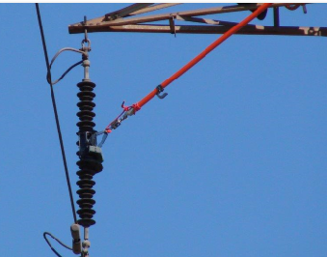
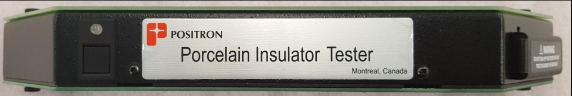
E-FIELD Scanner
Benefícios para o Operador:
  Seguro de utilizar
  Sem contato elétrico
  A operação com botão único torna a sonda muito fácil de usar
  Contagem das saias e indicação da localização de eventual falha inclusa nos gráficos
  As leituras de campo podem ser armazenadas no banco de dados para referência e análise comparativa futura
  Fornece um “sistema de alerta antecipado” para falhas e quedas de energia
  Para trabalho em linha viva, os testadores indicam claramente se é seguro ou não trabalhar nas proximidades do isolador avaliado
Discos de Porcelana sendos escaneados pela sonda
Botão único e LED que tornam a operação do usuário muito fácil

Slide 11
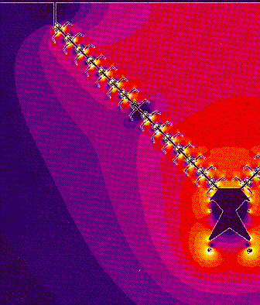
E-FIELD Scanner - Campo Elétrico
O E-FIELD SCANNER POSITRON registra a distribuição do Campo Elétrico axial (E-Field) ao redor dos isoladores e equipamentos.
Um item defeituoso causará uma deformação da distribuição do Campo Elétrico (E-Field)
O E-FIELD ID SCANNER detectará o local do defeito e fará download dos dados para um Tablet para visualização e análises instantâneas
Esta simulação mostra campo elétrico de intensidade mais baixa (E-Field) ao redor do disco nº 8 da cadeia de isoladores (defeito)
O disco nº 8 está com alta correte de fuga, resultando em baixa tensão entre campânula e pino (baixo isolamento)
Os E-FIELD ID SCANNERS da Positron detectam e registram a distribuição de campo elétrico axial (E-field) e traçam os valores graficamente para análise instantânea
Figura 2: Distribuição do Campo Elétrico
Notes:
Figure 1 below shows the concept of how the electric field varies around a porcelain insulator string. It is important to note that the electric field completely surrounds the insulator. The Positron electric field sensor on Positron’s high voltage live line testers detects a variation in the electric field. This variation is detectable from any position around the circumference of the insulator.

Slide 12
Comparação entre Métodos de Detecção de Falhas em Isoladores
Acústico (Se é possível “ouvir” corona”)
  Isoladores de Porcelana
    Não utilizável para isoladores de porcelana, pois não produzem corona
  Isoladores Composto Polimérico
    Os isoladores compostos poliméricos só produzem corona quando há um defeito sério e perigoso
    Não é possível detectar pequenos defeitos
    O som é “abafado” pelo vento e ruído
    Falta precisão de localização
Ultra Violeta (UV) & Infravermelho (IR)
  Depende da descarga corona ou calor
  A detecção só pode ser feita na “linha de visão” do instrumento
  Caro
  Isoladores de Porcelana
    Não gera corona ou calor
    Nem UV nem IR podem ser utilizados
  Isolador Composto Polimérico
    Só gera calor em circunstâncias onde o dano já é extremo (perigo iminente de falha)
    IR não pode ser usado para detectar defeitos menores, flutuantes ou ocasionais
    IR & UV é útil apenas para identificação de falhas já bem avançadas, perigosas

Slide 13
Vantagens da Metodologia de Detecção de Campo Elétrico
MÉTODO DE DETECÇÃO DE CAMPO ELÉTRICO
Qualquer defeito condutivo em um isolador energizado modifica o campo elétrico em torno dos isoladores nas proximidades do defeito.
Esta é uma lei básica da física.
É impossível não encontrar este tipo de defeito usando um detector de campo elétrico sensível.
Vantagens dos E-FIELD SCANNERS Positron
A sonda de medição da distribuição de campo elétrico Positron garante 100% de confiabilidade na detecção de todas as falhas de isolamento.
Como o campo elétrico se altera drasticamente em torno de um defeito condutivo, esses sempre serão detectados.
Mostra a gravidade do defeito
Todas as falhas, incluindo falhas de estágio inicial, são detectadas e registradas.
As falhas podem ser previstas e a manutenção pode ser programada sem interrupções inesperadas de energia ou em condições perigosas.

Slide 14
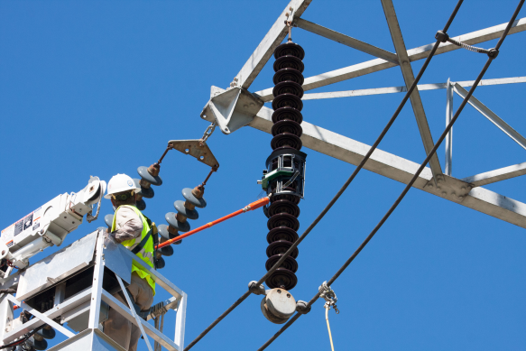
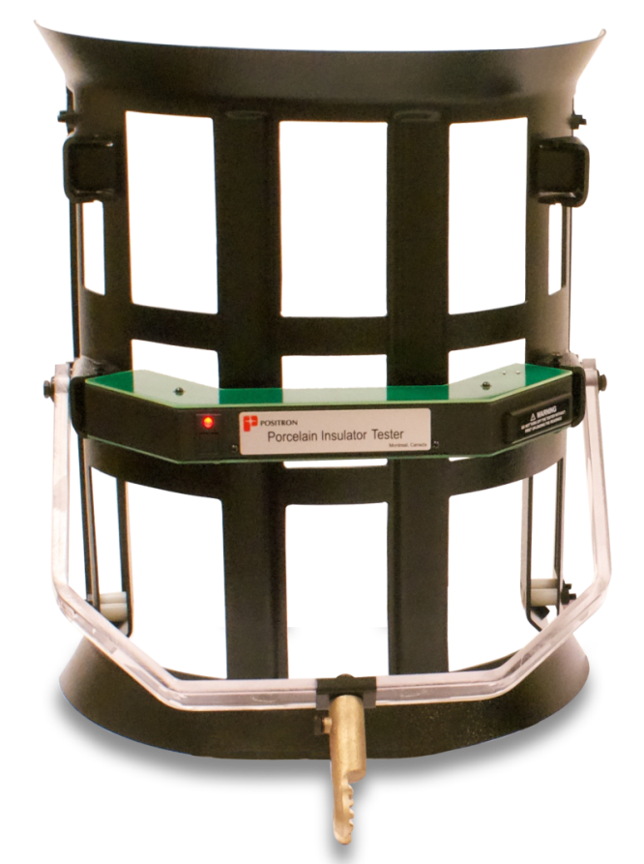
Escaneamento de Cadeia de Disco de Porcelana
E-FIELD SCANNER ID
para corpos de porcelana
O E-FIELD SCANNER é montado em um “trenó” isolante de plástico ABS de alto impacto que é movido ao longo do isolador usando uma vara de manobra.
Notes:
Attached to the end of a hot stick, an E-field Probe mounted on an insulator sled is slid along an insulator, recording the intensity of the E-field all along the insulator.

Slide 15
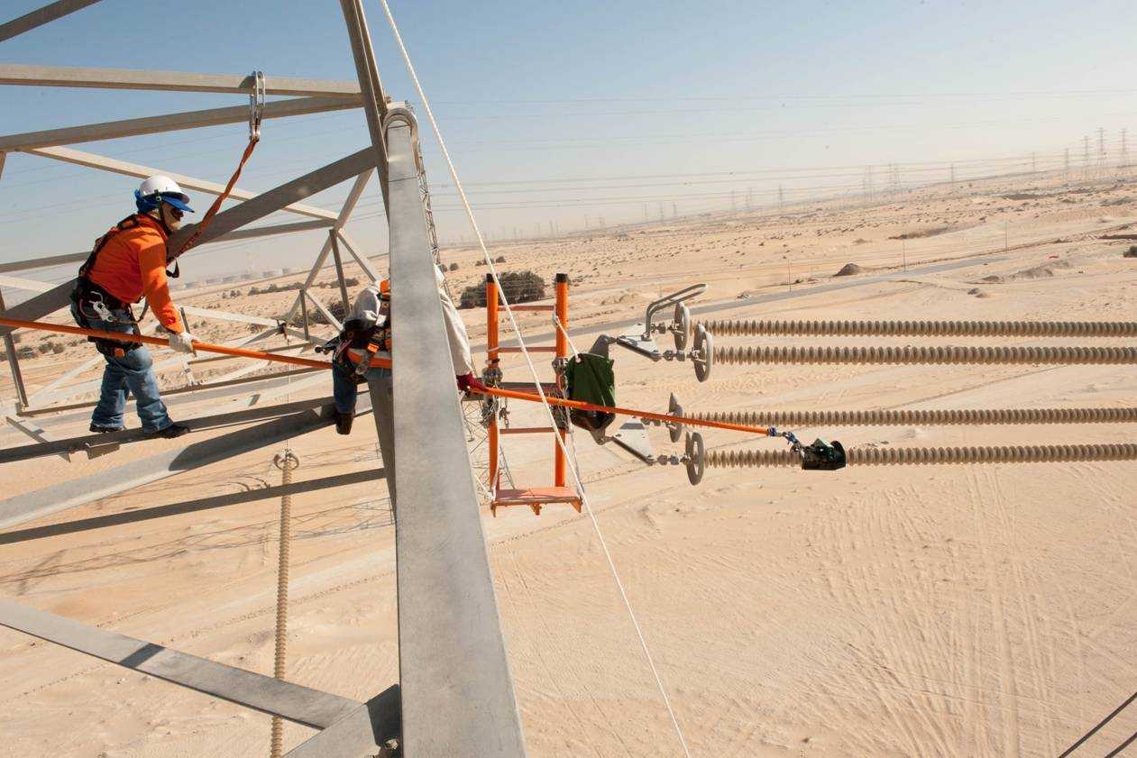
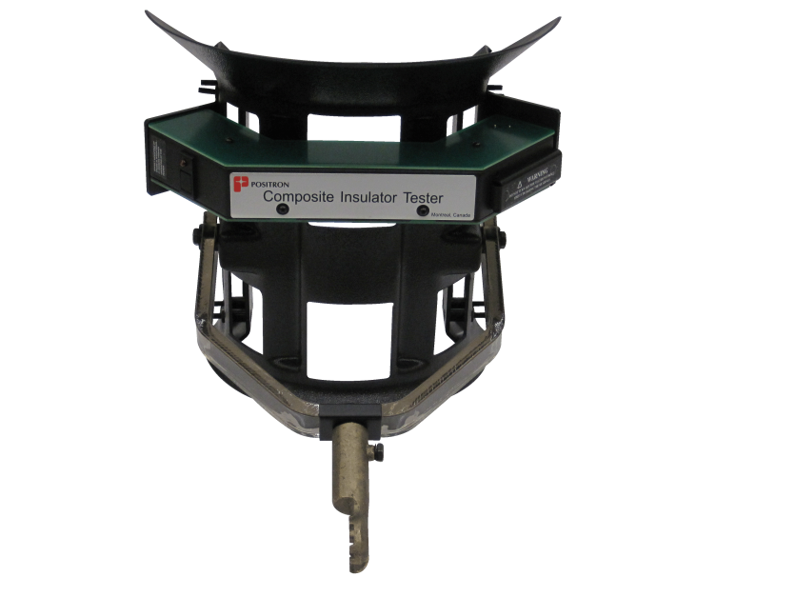
Escaneamento de Isolador Composto
E-FIELD SCANNER ID
para corpos compostos
O E-FIELD SCANNER ID é montado em um “trenó” de plástico ABS isolante de alto impacto que é movido ao longo do isolador usando uma vara de manobra.
Notes:
Attached to the end of a hot stick, an E-field Probe mounted on an insulator sled is slid along an insulator, recording the intensity of the E-field all along the insulator.

Slide 16
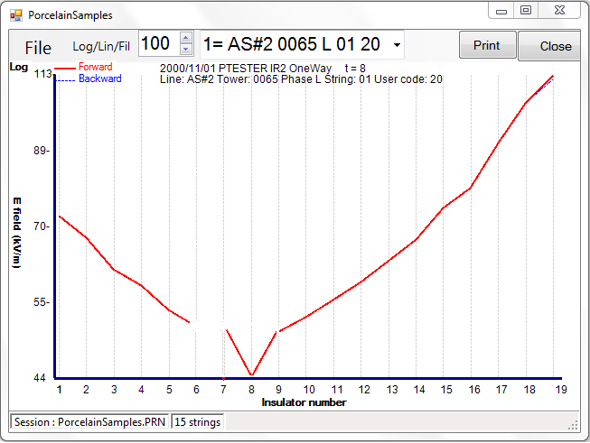
Distribuição de Campo Elétrico em Cadeia de Isoladores de Porcelana
O disco nº 8 está perfurado, resultando em uma tensão baixa entre campânula e pino
O defeito no disco nº 8 é claramente visto no gráfico de distribuição do campo elétrico
O defeito do é claramente visto no gráfico de distribuição do campo elétrico do isolador conforme medido pelo Testador de Isolador Positron
Distribuição do Campo Elétrico ao longo de uma Cadeia de Isoladores de Discos de Porcelana Vidrada
Notes:
You can instantly download the result of the test to a tablet/laptop loaded with the Windows-based Insulator Tester Software and the graph of the E-field would reveal the defect.
In this case, a defect is found on Bell #8 on the Porcelain insulator string. The Defect is represented on the resulting graph by a deviation in the curvature of the distribution of the E-field.

Slide 17
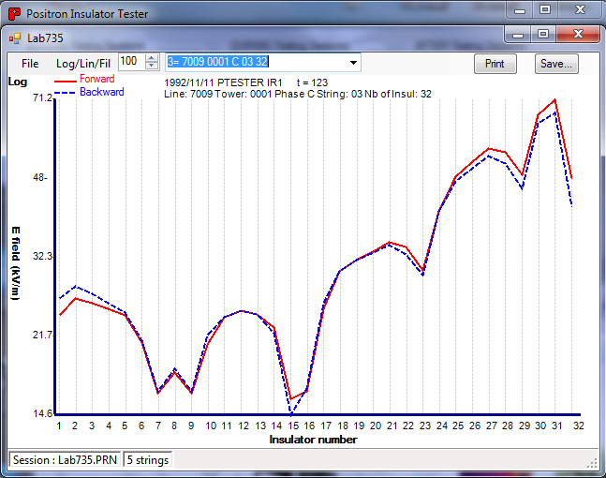
Gráfico de Campo Elétrico de uma Cadeia de Isoladores de Porcelana com defeito
Interpretação dos Gráficos
Discos nº 7, 9, 15, 16, 23 e 29 estão perfurados
Perigo: Esta cadeia de Porcelana apresenta uma situação perigosa para os profissionais próximos
Lado Terra
O número mínimo de isoladores bons em uma cadeia deve ser especificado pela empresa de energia antes da autorização para trabalhar nas proximidades
Lado da Alta Tensão
Defeitos tão graves como estes levam a falhas mecânicas
Notes:
In this graph, a porcelain insulator string is shown to have multiple disc failures.
Defects as serious as these can lead to mechanical failure that can cause the power line to fall to earth.
At minimum, this represents a very unsafe condition for any high-voltage live line proximately work that may need to be preformed.

Slide 18
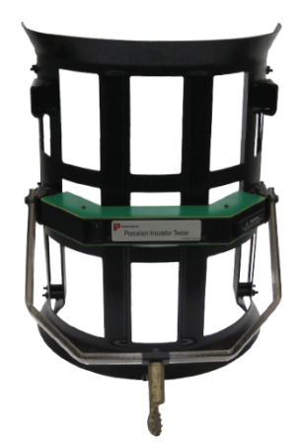
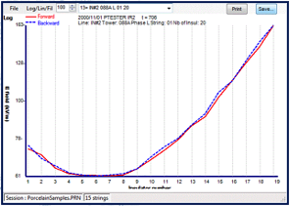
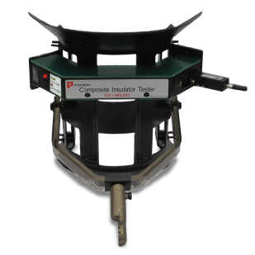
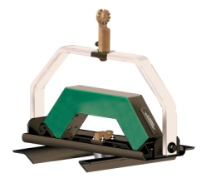
E-FIELD ID – Gráfico da Distribuição do Campo Elétrico
E-FIELD Scanner
O teste é rápido e fácil
Totalmente seguro de operar
Leve (menos de 2 kg)
Não requer calibração
Permite a avaliação da contaminação
Pode ser usado em linha viva de até 1000 kV
Gráfico de saída é transmitido instantaneamente para um Tablet/Laptop via Bluetooth de longo alcance (100 m)
As leituras de campo podem ser armazenadas em um banco de dados de referência para análise e avaliação da degradação ao longo do tempo
Fornece um confiável aviso antecipado de falha
PORCELAIN E-Field ID Scanner
“E-FIELD ID”
COMPOSITE E-Field ID Scanner
UNIVERSAL Substation
E-Field ID Scanner
Notes:
The Positron Insulator E-Field Testers are light weight and easy to use. Tests can be completed quickly by any high-voltage technician who can manipulate a hot stick. Porcelain insulator strings can be tested at a rate of 6 bells per second, meaning it could take as little as 10 seconds to test an insulator string with 60 bells; or 15 seconds for a polymeric composite insulator with 150 skirts or sheds.
Usable on live power lines of up to one million volts, each scan can be individually downloaded to a tablet/laptop in the field; or scans of multiple insulators can be made and stored in the Probe for later download back at the office.
Each insulator scanned produces a record indentifying the tower, phase and conductor and showing the profile of the E-field surrounding the insulator.

Slide 19
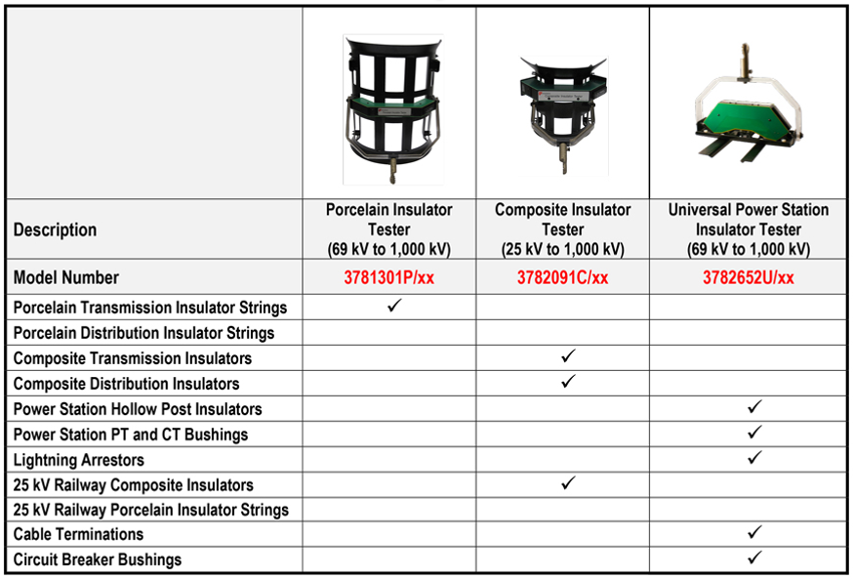
E-FIELD Scanner
Tabela de Aplicação
Notes:
From 7kV to one million kV, the same technology can be applied to test the integrity of all types of high-voltage gear. This means that adopting this testing technology enables you to use the same metrics to see how all your high-voltage gear degrades over time.
By using the same metric to measure the mechanical integrity of the supports of your power transmission and power station network, the predictability of potential or impending failure is more accurate and reliable. It is a technology that is not subject to compromise by conditions in the immediate environment. As such, E-field technology is objective and the same results are achieved in all environments.

Slide 20
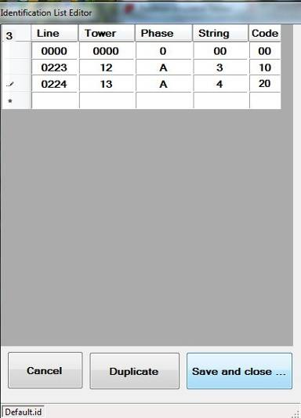
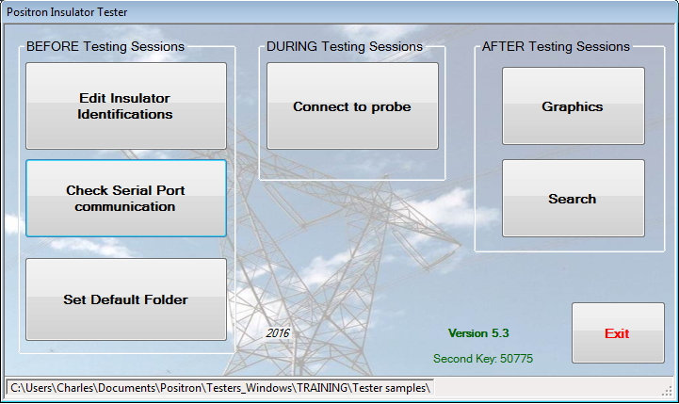
E-FIELD Scanner
Utilizando-se o Software, os dados são baixados da Sonda para o Tablet e os resultados são exibidos instantaneamente para mostrar as condições de cada isolador.
A lista de equipamentos a serem escaneados podem ser criadas no software do
E-FIELD ID SCANNER , correlacionando TAG dos isoladores, localização e leituras
Notes:
Positron’s easy-to-use Insulator Testers and Windows-based Software with touch-screen buttons enable Asset Managers to develop a consistent and repeatable methodology to manage replacement of end-of-life equipment before failure triggers downed power lines and wide-spread outages.

Slide 21
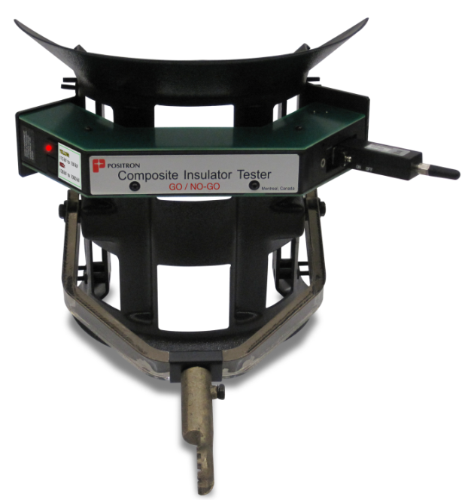
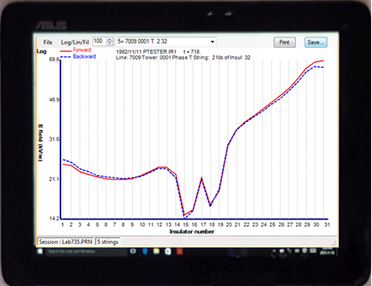
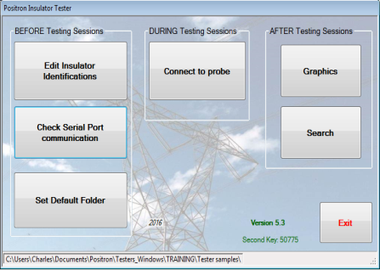
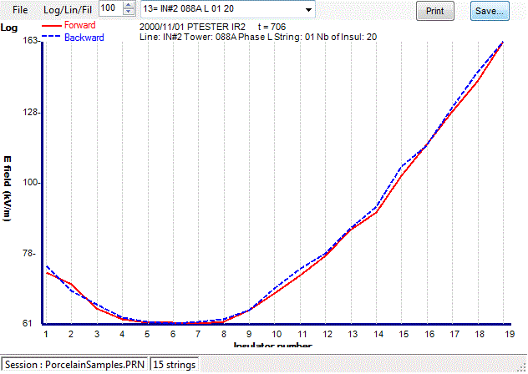

E-FIELD Scanner
O E-FIELD ID SCANNER Positron pode ser usado por vários dias, acumulando os dados para download posterior.
Ou você pode fazer o download de cada escaneamento em campo instantaneamente para analisar de imediato a condição do isolador.
Isso é muito útil para avaliação de risco em reparos em linha viva.
A rede Bluetooth de longo alcance permite a comunicação e a transferência de dados sem a necessidade de cabos.
Download dos dados do SCANNER no Software Positron
(Tablet SO Windows)
E-Field ID = Gráfico resultante
(Item em boas condições) mostrando a característica do Campo Elétrico (E-Field ID) circundante
E-FIELD Id SCANNER para corpos compostos com comunicação Bluetooth de longo alcance
Notes:
Positron’s easy-to-use Insulator Testers and Windows-based Software with touch-screen buttons enable Asset Managers to develop a consistent and repeatable methodology to manage replacement of end-of-life equipment before failure triggers downed power lines and wide-spread outages.

Slide 22
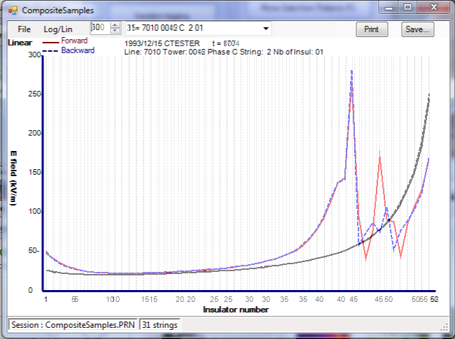
Detecção de Defeito via Gráfico de Campo Elétrico (E-Field ID) de Isoladores Compostos
EXEMPLO - Detecção de falhas ocultas
Defeitos próximos do terminal de alta tensão são os do tipo mais comum em isoladores compostos poliméricos
Perigo: Este Isolador Composto representa alto risco para os profissionais próximos
Este defeito pode se desenvolver para uma fratura frágil que acarretará uma falha mecânica!
Gráfico mostrando a distribuição do Campo Elétrico de dois Isoladores Compostos de 735 kV. As curvas mostram um isolador danificado (vermelho) e um em boas condições (preto = E-FIELD ID), para a imediata comparação e tomada de decisão.
Notes:
This is a graph of a polymeric composite insulator with a serious defect.
High Voltage Connected Defects are the most common type of defects on Polymeric Composite Insulators
A defect as serious as this may develop as a brittle fracture and lead to a mechanical failure that can cause the power lines to fall to earth.
At minimum, this represents a very unsafe condition for any high-voltage live line proximately work that may need to be preformed.

Slide 23
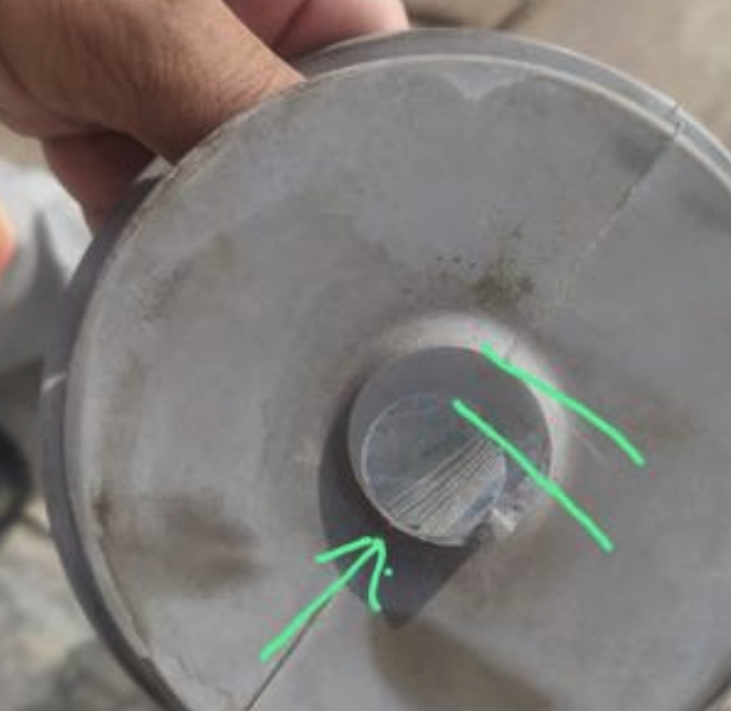
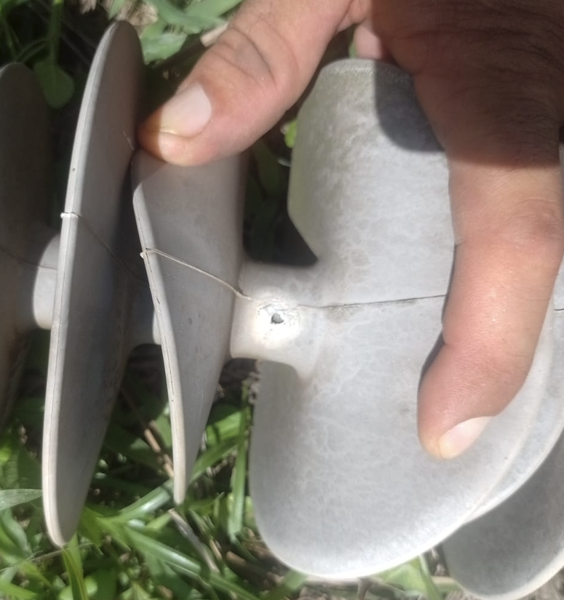
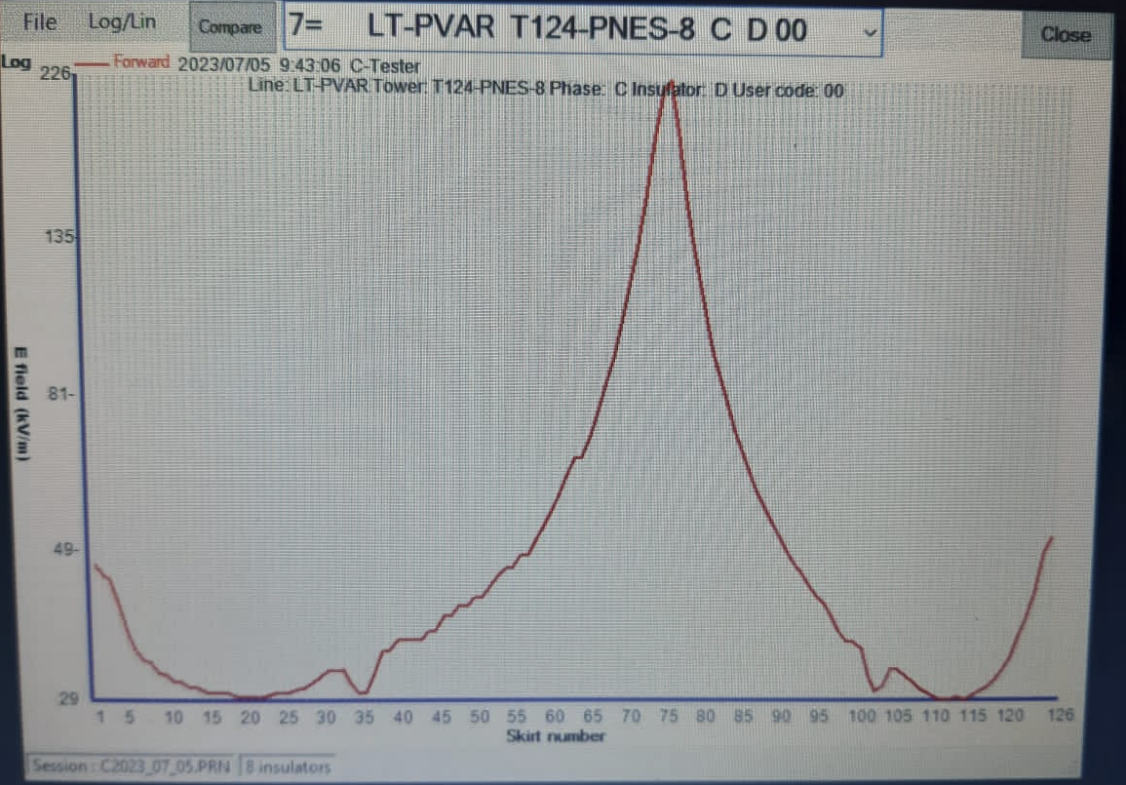
Detecção de Defeito via Gráfico de Campo Elétrico (E-Field ID) de Isoladores Compostos
EXEMPLO - Detecção de falhas ocultas
Notes:
This is a graph of a polymeric composite insulator with a serious defect.
High Voltage Connected Defects are the most common type of defects on Polymeric Composite Insulators
A defect as serious as this may develop as a brittle fracture and lead to a mechanical failure that can cause the power lines to fall to earth.
At minimum, this represents a very unsafe condition for any high-voltage live line proximately work that may need to be preformed.

Slide 24
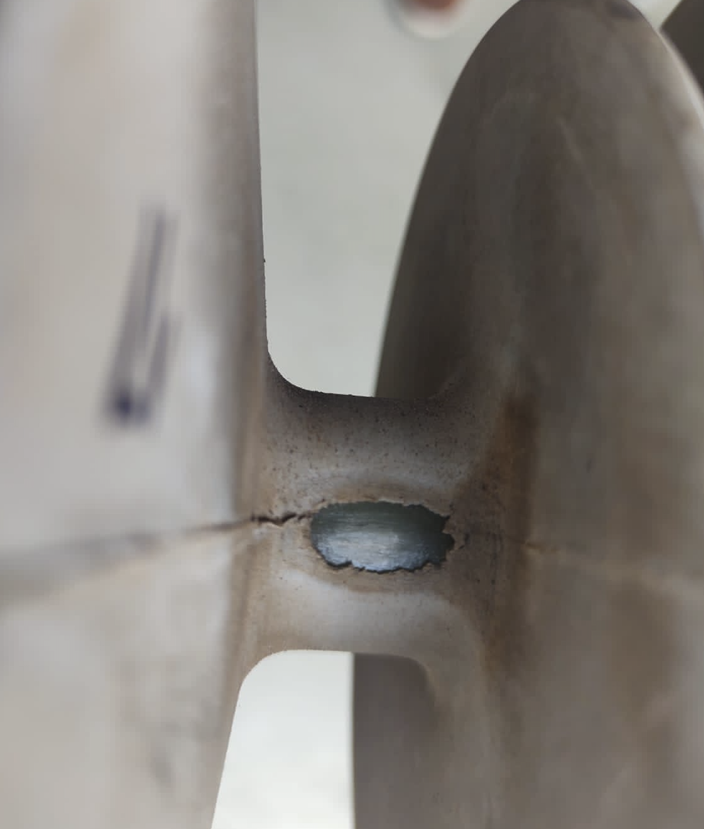
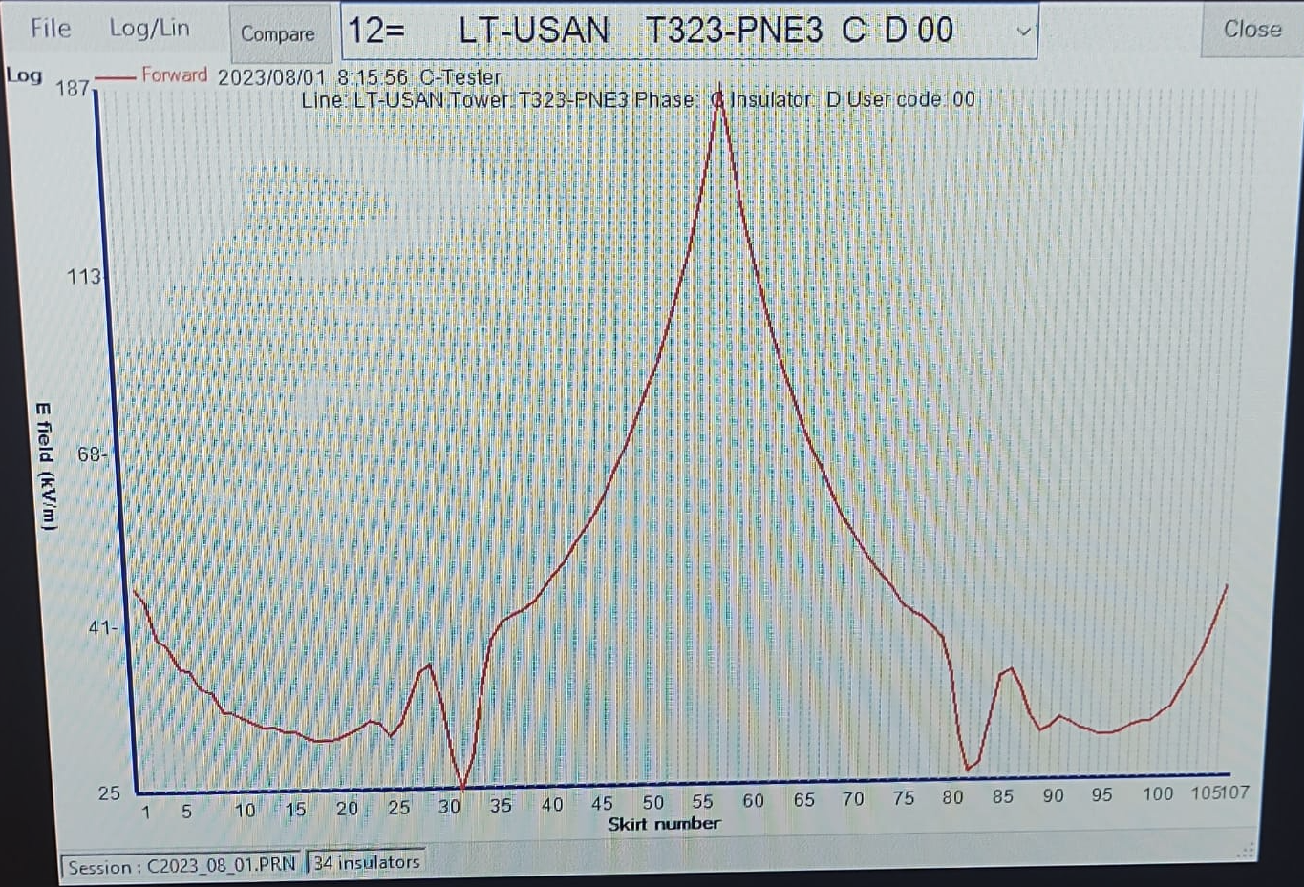
Detecção de Defeito via Gráfico de Campo Elétrico (E-Field ID) de Isoladores Compostos
EXEMPLO - Detecção de falhas ocultas
Notes:
This is a graph of a polymeric composite insulator with a serious defect.
High Voltage Connected Defects are the most common type of defects on Polymeric Composite Insulators
A defect as serious as this may develop as a brittle fracture and lead to a mechanical failure that can cause the power lines to fall to earth.
At minimum, this represents a very unsafe condition for any high-voltage live line proximately work that may need to be preformed.

Slide 25
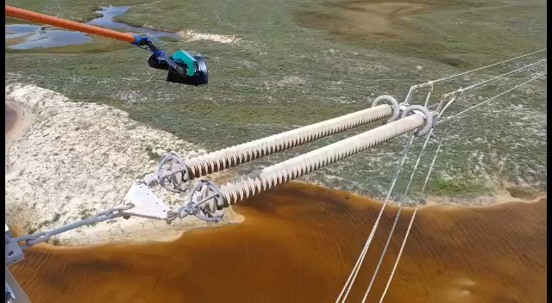
EXEMPLO - Detecção de falhas ocultas
Notes:
This is a graph of a polymeric composite insulator with a serious defect.
High Voltage Connected Defects are the most common type of defects on Polymeric Composite Insulators
A defect as serious as this may develop as a brittle fracture and lead to a mechanical failure that can cause the power lines to fall to earth.
At minimum, this represents a very unsafe condition for any high-voltage live line proximately work that may need to be preformed.

Slide 26
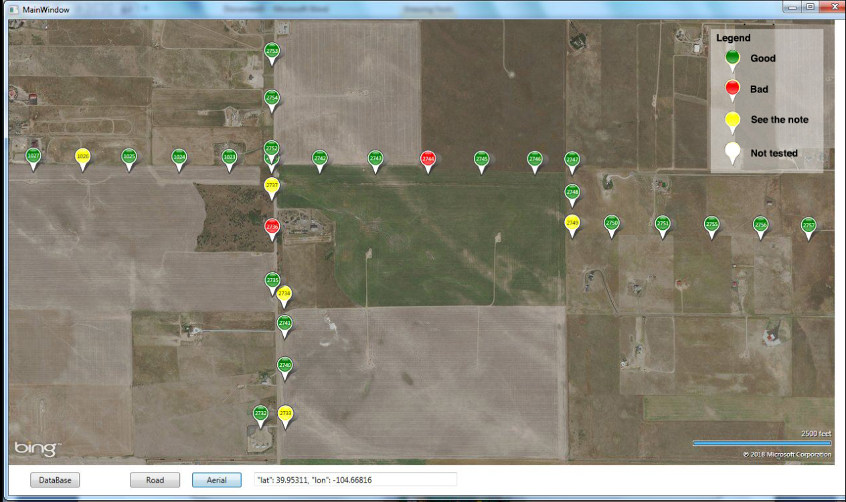
Mapeamento da Rede de Energia
Os dados registrados pelos E-FIELD ID SCANNERS Positron podem ser importados para um banco de dados de mapeamento Positron.
Com a rede de energia modelada, a localização das linhas de transmissão de energia são mostradas incluindo longitude e latitude.
Ícones coloridos representam as torres e a condição dos seus isoladores associados.
Conhecimento visual da saúde do isolamento de sua rede de energia, informações importantes para tomada de decisões em caso de eventos climáticos extremos, por exemplo.
Notes:
The E-Field data collected in the Windows-based Insulator Tester software can be exported to existing company databases using JavaScript Object Notation or JSON.
Positron can also assist customers to develop proprietary databases based on a power utilities transmission and distribution network for predictive failure impact assessments and planned remedial activity.

Slide 27
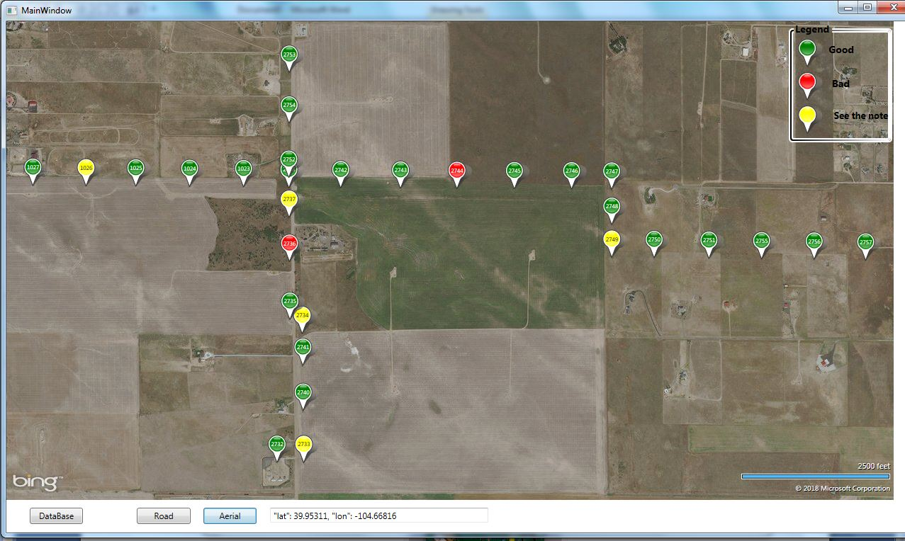
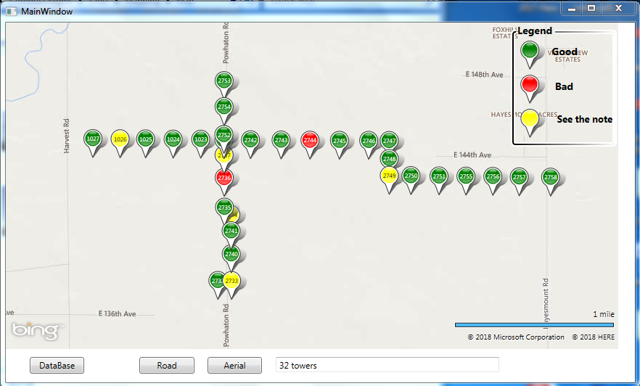
Opções do Mapeamento da Rede de Energia
Duas opções disponíveis:
Vista aérea mostrando o traçado das linhas de transmissão sobre imagens de satélite
Vista aérea mostrando rodovias, estradas e rotas de acesso às torres de transmissão específica.

Slide 28
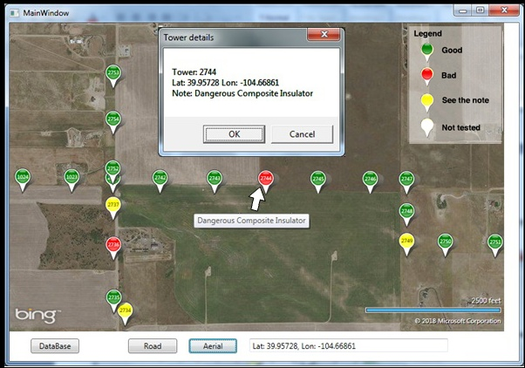
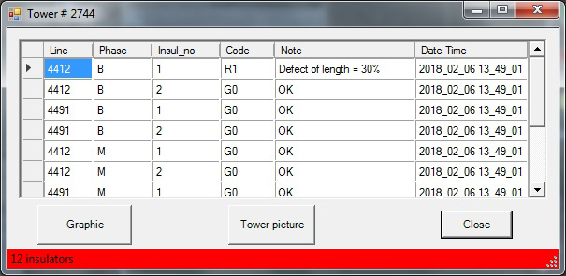
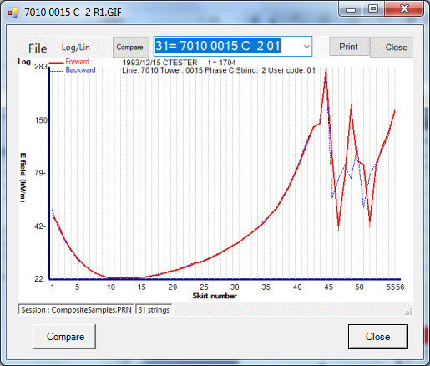
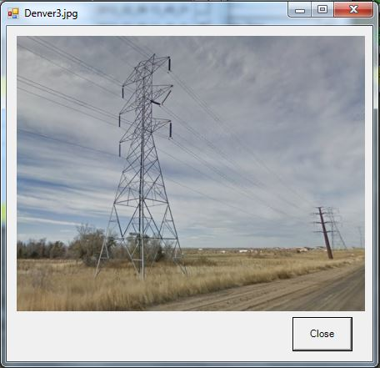
Informações Detalhadas a um Clique
Simplesmente selecionando uma torre no mapa, as informações sobre as condições são exibidas instantaneamente.
Selecionando OK, todo o histórico de todos os isoladores de suspensão associados a essa torre são exibidos.
Anotações, fotografias da torre e gráficos detalhados de campo elétrico obtidos dos isoladores são apresentados nesta amigável interface de banco de dados.
Notes:
The E-Field data collected in the Windows-based Insulator Tester software can be exported to existing company databases using JavaScript Object Notation or JSON.
Positron can also assist customers to develop proprietary databases based on a power utilities transmission and distribution network for predictive failure impact assessments and planned remedial activity.

Slide 29
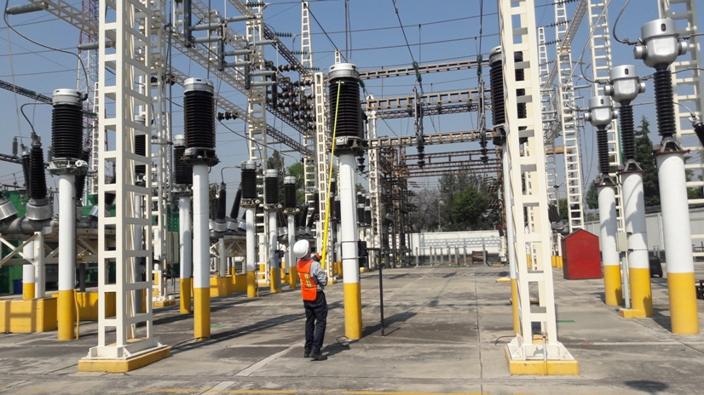
E-FIELD ID SCANNER Universal para Subestações Positron
Para buchas, isoladores e equipamentos (linha viva)

Slide 30
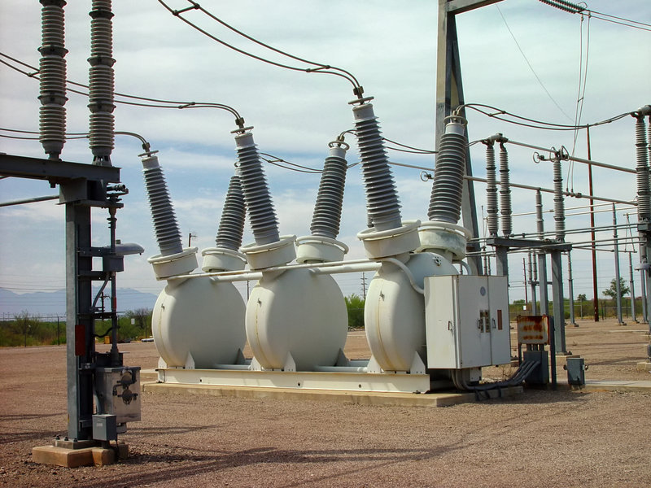
As Subestações dependem da integridade dos isoladores, buchas e demais equipamentos para permanecerem “em serviço”.
UNIVERSAL E-FIELD ID SCANNER:
Usado para testar isoladores de núcleo sólido, buchas e equipamentos com isoladores vazados de porcelana ou composto
Subestações de Energia
Transformadores de Potencial (TP)
Transformadores de Corrente (TC)
Buchas de capacitores
Buchas / Colunas de disjuntores
Terminais dos Cabos
Para-raios
Isoladores Coluna Suporte Compostos
Isoladores “hollow” de Porcelana ou Compostos
Notes:
The Universal Power Station Insulator Tester tests glass, porcelain and polymeric composite based substation insulators and apparatus associated with Voltage Transformers, Current Transformers, Circuit Breakers, Lightning Arrestors, Coupling Capacitors, Polymeric Posts, Cable terminations and ceramic hollow posts to name a few.

Slide 31
Subestações de Energia
Todos os isoladores e equipamentos da Subestação devem ser testados periodicamente para avaliar sua integridade elétrica
E-FIELD SCANNER ID Universal para Subestações
Defeitos condutivos são detectados e representados graficamente com identificadores
A gravidade dos defeitos podem ser vistas nos gráficos resultantes
Detecta defeitos muito antes de ocorrer uma falha
Pode ser usado para todas as formas e tamanhos de isoladores
Verificação simples e rápida
Tecnologia de Campo Elétrico (E-Field ID)
Permite a detecção de defeitos sem desenergizar o equipamento
Testes podem ser feitos com segurança em Linha Viva
A gravidade dos defeitos pode ser vista localmente nos gráficos resultantes, permitindo ações imediatas, para evitar uma falha iminente.
Notes:
Typically, there are thousands of power stations and substations that create the links in a power grid. Most of these facilities are far in excess of 30 years old. Positron Universal Power Station Insulator Tester is the first instrument of its kind that can be used to test the mechanical and dielectric integrity of insulating structures without de-energizing the power station.
As with the Porcelain and Composite insulator testers, the Universal Power Station Insulator Tester senses the E-field surrounding the power station apparatus and can immediately download the results of the e-field scan to a Tablet/Laptop. The E-field signature of the apparatus can instantly be seen and the risk of failure of the structural and dielectric integrity can be assessed, all without having to shut down sections of the power station. Tests can be done with the power station remaining in full service.

Slide 32
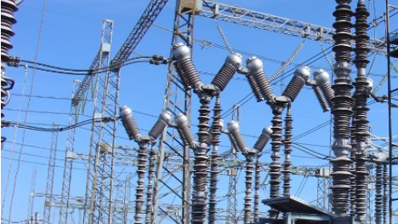
E-FIELD Scanner Universal para Subestações
Peso leve: 1 kg
Para tensões entre 69 kV e 1.200 kV
Utilização em qualquer tamanho de isolador
Para isoladores de porcelana e isoladores poliméricos
Sem contato elétrico com o isolador ou equipamento, total segurança
Com as hastes deslizantes, a sonda desliza ao longo da coluna acionando a leitura em cada campânula, aleta ou saia do isolador / equipamento
Ideal para todas as formas de isoladores, incluindo cônicos, disjuntores, pedestais, etc., encontrados em subestações elétricas.
O kit inclui o seguinte:
Sonda de campo
Laptop/tablet
Bateria recarregável
Mala Reforçada para transporte
Suporte de montagem universal para varas de manobra
Software (SO Windows) USB
Adaptador Bluetooth RS-232 de longo alcance
Carregador de Baterias de parede universal
Notes:
The Universal Power Station Insulator Tester comes with a ski attachment that fastens to the E-Field Probe. The ski attachment is made from all dielectric materials and has a roller wheel as the triggering mechanism for taking readings during a test.
The skis enable the probe to straddle an insulator and helps guide the Probe along the length of the insulating equipment while taking an E-Filed measurement at each bell, skirt or shed.
The Probe is very light, weighing only just over 1 kilogram and is very suitable for lower voltages of between 7kV and 115kV on insulators of any size or shape.

Slide 33
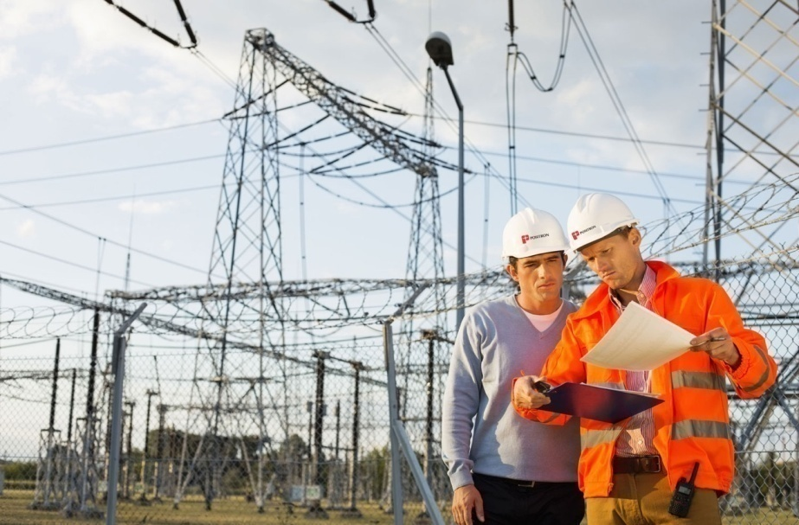
Treinamento
A TEXPI, com total apoio da Positron, oferece treinamento de uso dos E-FIELD ID SCANNERS e interpretação de resultados
  Treinamento em sala de aula:
  Introdução e visão geral dos isoladores externos
  Detecção de falhas usando distribuição de campo elétrico ao longo de um isolador
  Medição de campo elétrico em linha energizada usando o SCANNER Positron
  Visão geral dos SCANNERS de porcelana, compostos e universais
  Operação detalhada do SCANNER Positron (incluindo autoteste)
  Transferência de dados, exibição gráfica e interpretação de resultados com dados reais
  Interpretação de isoladores Contaminados vs. Defeituosos
  Considerações de Segurança
  Demonstrações de campo e treinamento em linha viva:
  Manipulação do SCANNER em diferentes configurações de torres e cadeias
  Escaneamento de alguns isoladores/sequências de isoladores usando o SCANNER
  Download dos dados para um tablet laptop e interpretação dos resultados
  Medidas de uso e segurança para equipe de campo
Notes:
Positron also offers training on how to use the E-field Testers and how to interpret the results.
Training includes Classroom training sessions and also Field demonstrations and training under live-line conditions.

Slide 34
Benefícios
Evita quedas de energia
Evita perdas de receita
Evita danos aos equipamentos
Reduz reparos de emergência
Garante a Segurança do pessoal/profissionais
Evita danos à reputação da concessionária de energia
Notes:
Positron’s E-field testing technology and Windows-based software provides a data record of the condition of insulators across the power network showing progressive deterioration patterns so that failure predictions can be tracked and be backed up with objective data.
Action is enabled before a failure drops a power line to earth. Taking action at the right time saves the much greater expense of restringing a power line while helping to prevent power outages or dangerous situations from emerging, and maintaining the revenue stream by keeping the customers’ lights on.
With a graphical record of the condition of a critical insulator, maintenance work that would have the most beneficial impact can be planned and executed with minimal disruptions; and planned activity is always less costly than unscheduled, emergency repair work.
Even when testing apparatus at a power station or substation, the E-fields can all safely be scanned without needing to de-energize the facility.
The insulator E-field testers are easy to manipulate. The same technology, skill set and high-voltage apparatus evaluation methodology can be used throughout the power network.

Slide 35
Os E-FIELD Scanners são utilizados em todo o mundo
  Argentina
  Austrália
  Brasil
  Canadá
  Chile
  Colômbia
  Equador
  França
  Índia
  Indonésia
  Itália
  México
  Marrocos
  Peru
  Arábia Saudita
  Coréia do Sul
  Suíça
  Estados Unidos
  Vietnan
E-FIELD SCANNER ID
Porcelana
E-FIELD SCANNER ID Composto
E-FIELD SCANNER ID Universal
Notes:
Join the growing number of power utilities and electrical contactors who are turning to the single technology that can be applied equally to evaluate the mechanical and dielectric reliability of the insulators that support high-voltage power lines.

Slide 36
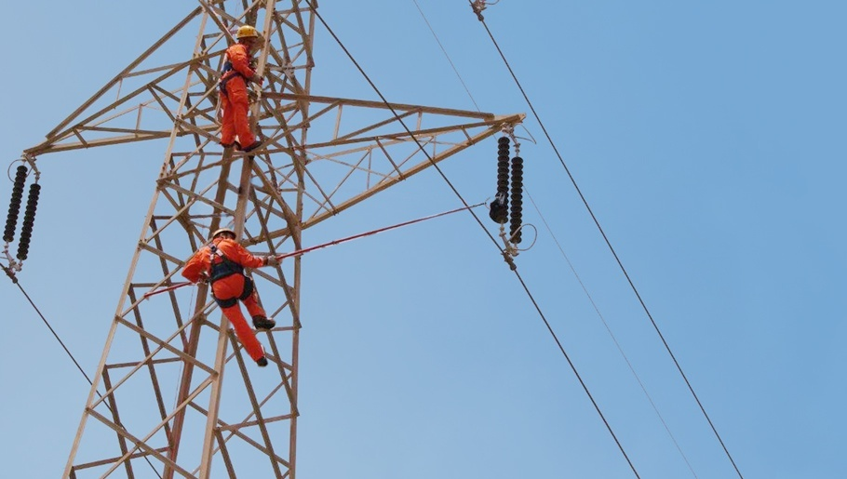
Obrigado
Notes:
On behalf of Positron and our representative network around the world, thank you all for your participation today. We look forward to hearing from you.

Slide 37
OBRIGADO

